Slide 1

Муниципальное бюджетное дошкольное образовательное учреждение
детский сад «Веселая планета» п. Орловского
«Специфика организации просвещения
в условиях ДОО»
Подготовил воспитатель:
Дудка Наталья Васильевна
п. Орловский
2026 г.

Slide 2
«Духовно-нравственное и патриотическое воспитание
детей в семье»
Цель: воспитание нравственно-патриотических чувств детей дошкольного возраста в процессе взаимодействия ДОУ с семьёй
Задачи:
-Формировать нравственно-патриотическую компетентность у дошкольников.
-Создавать развивающую среду, способствующую воспитанию нравственно-патриотических чувств у дошкольников.
-Активизировать родителей в формировании единых требований к воспитанию нравственно-патриотических чувств.

Slide 3
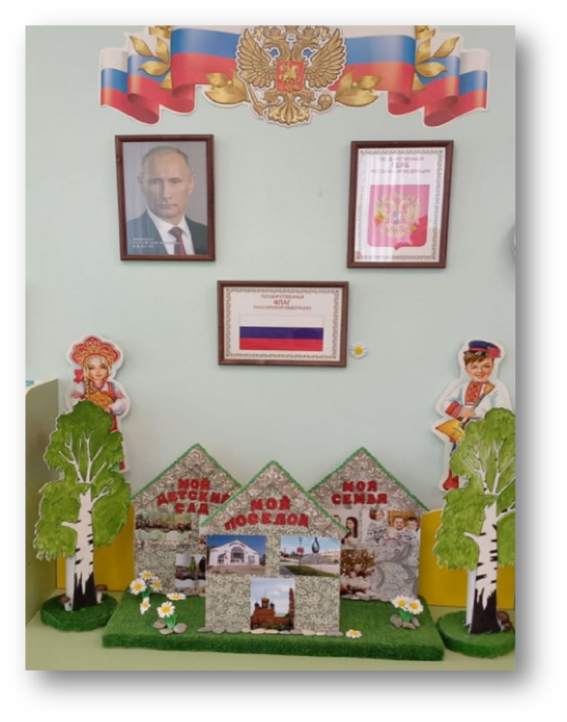
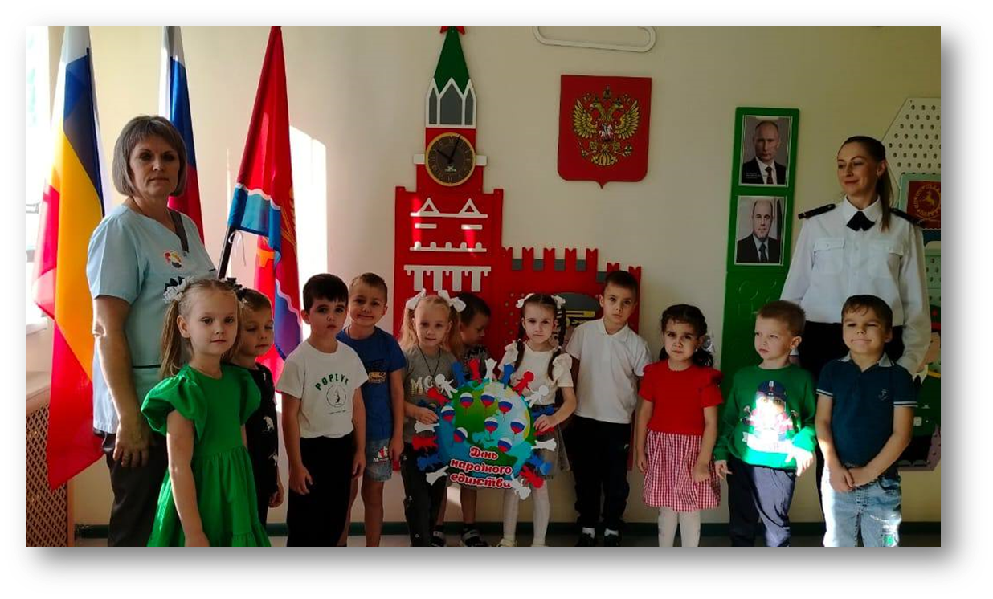

Slide 4



Задача дошкольного учреждения активизировать родителей в формировании единых требований к воспитанию нравственно-патриотических чувств.

Slide 5
Основные понятия
-Нравственное развитие
-Патриотическое воспитание
-Совесть
-Моральное сознание
-Моральные чувства

Slide 6
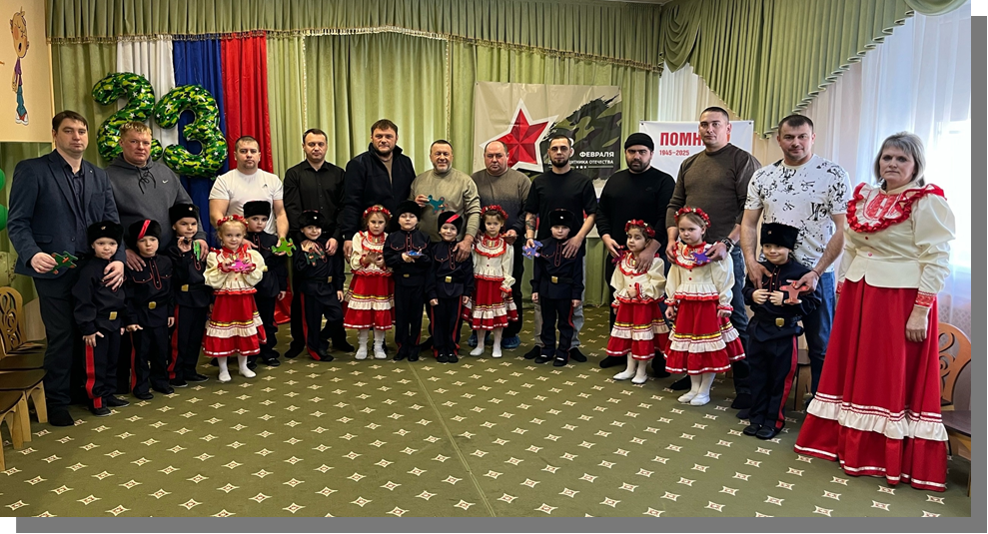
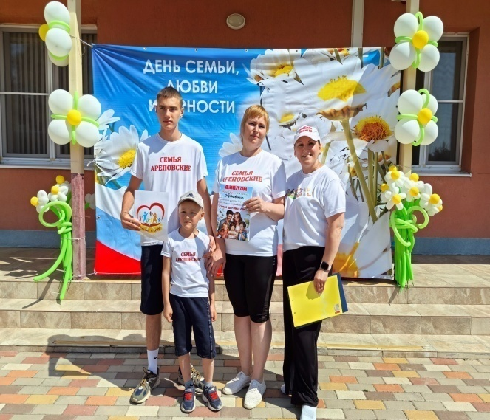
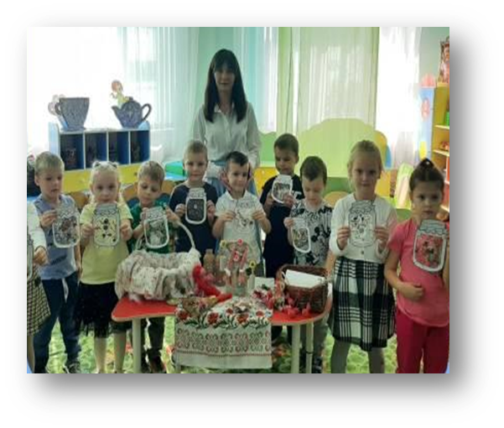
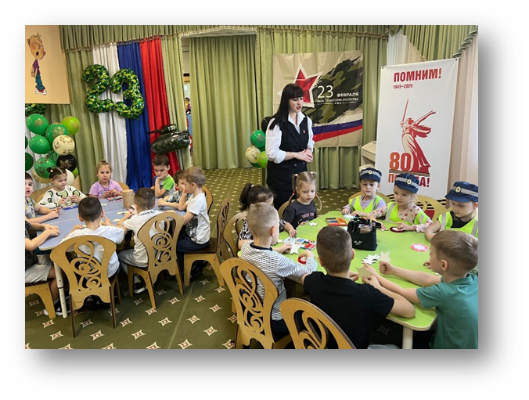
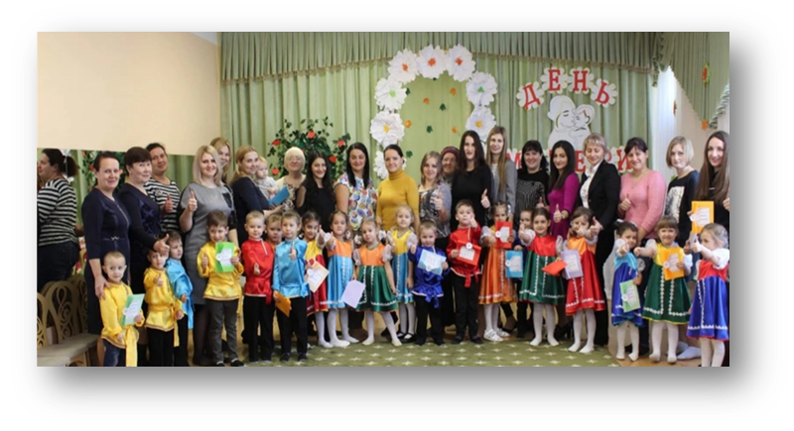
Рекомендуемые формы просвещения родителей:
«Семейные праздники»
Мастер-классы, родительские собрания
Консультации
Конкурсы чтецов «Слово о Великой Отечественной Войне»
Посещение достопримечательностей родного посёлка
Концерты, дискуссии, интеллектуальные игры

Slide 7
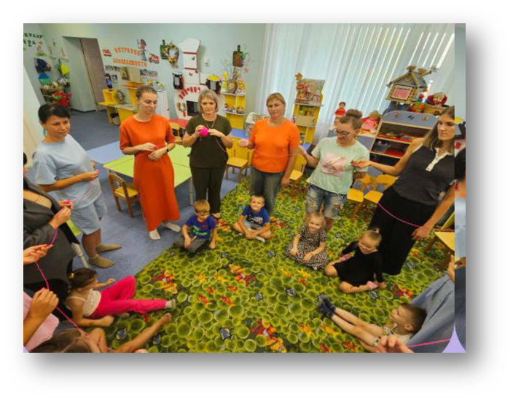
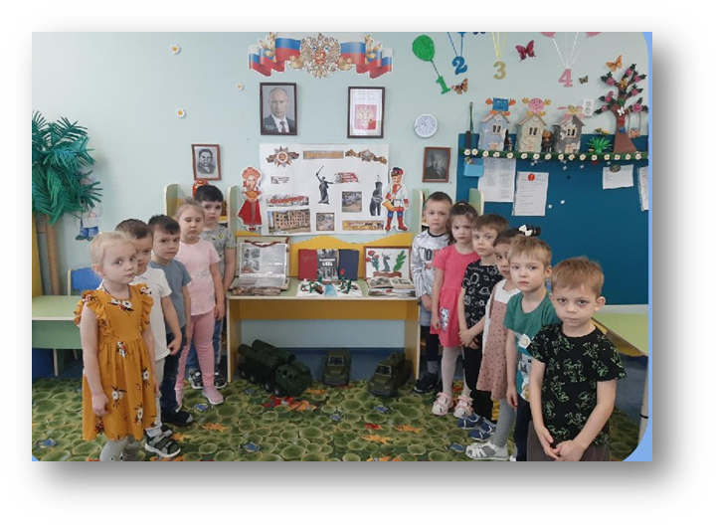
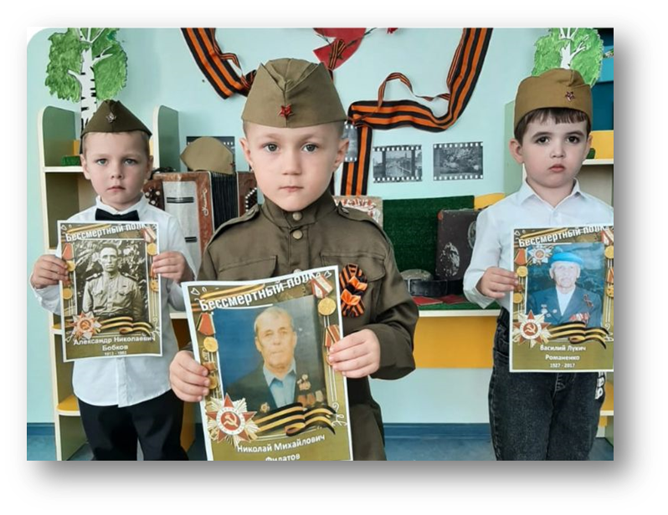
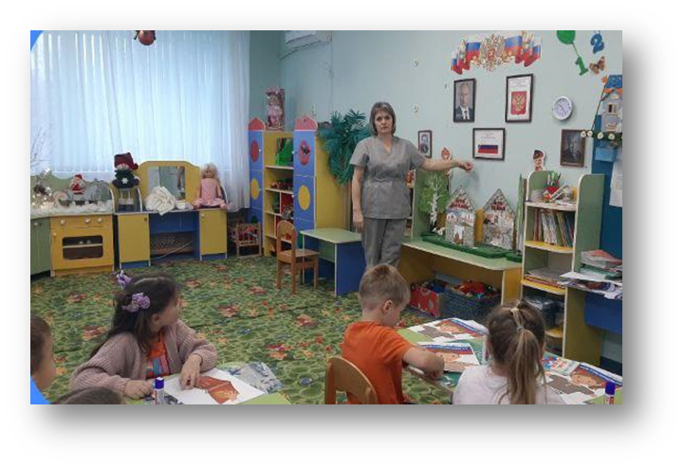
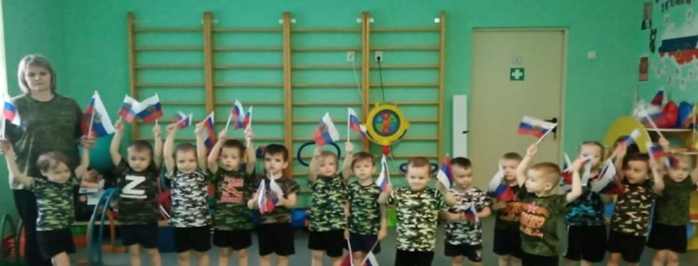
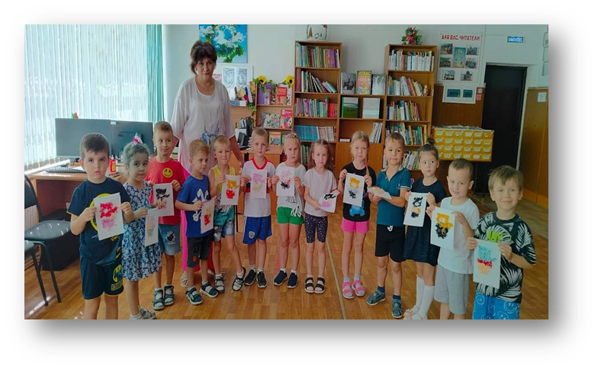
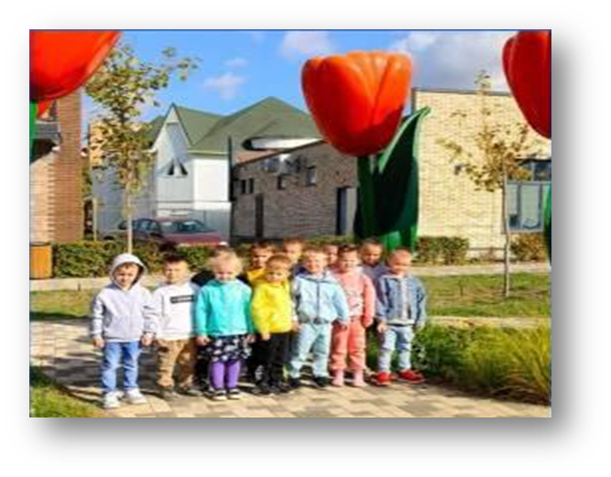
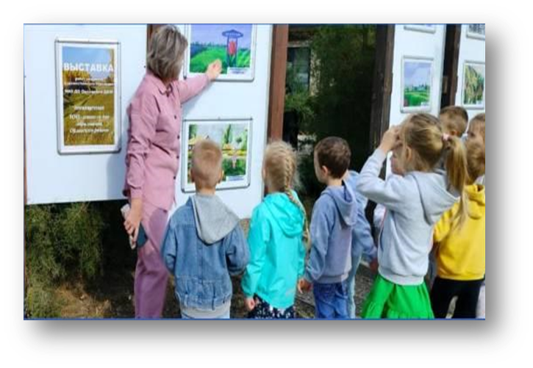
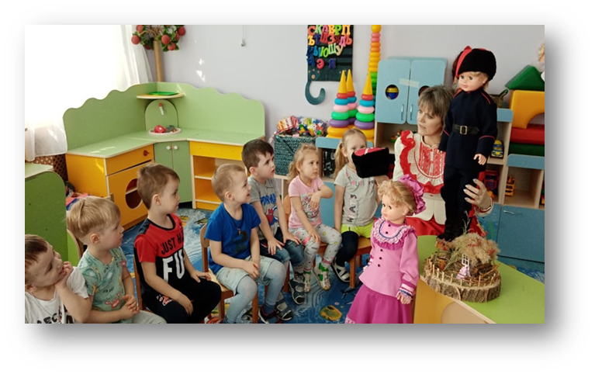

Slide 8
Условия нравственного и патриотического воспитания:
-Сотрудничество ДОО с семьёй.
-Включение детей в разнообразные виды деятельности.
-Учёт возрастных и индивидуальных особенностей.
-Целенаправленный педагогический процесс.
Методы нравственного и патриотического воспитания:
-Формирование сознания
-Организация деятельности и опыта
-Стимулирование : убеждение, поощрение, обратная связь.

Slide 9
Средства нравственного и патриотического воспитания
1.Художественные средства
2.Природа.
3.Основные виды деятельности
4.Окружение

Slide 10
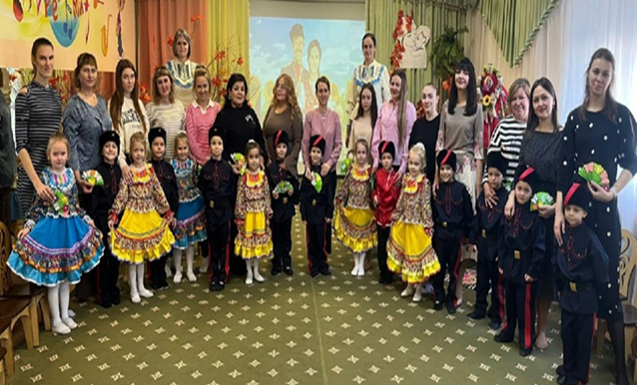
Патриотизм зарождается и формируется как чувство, связанное с миросозерцанием родного края, ближнего окружения в раннем детстве. Конечным результатом работы по патриотическому воспитанию должны стать положительная динамика роста патриотизма в дошкольной среде, обеспечение благоприятных условий для духовного и культурного подъёма у дошкольников и их родителей.

Slide 11
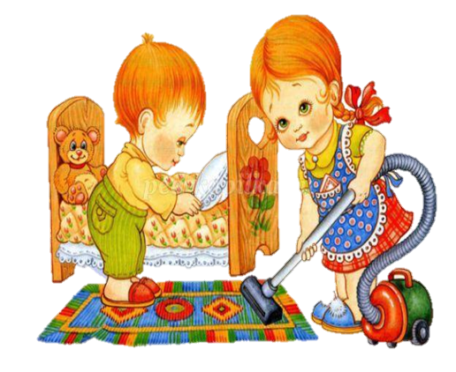
Трудовое воспитание в семье
Формы труда детей:
поручение
дежурство,
совместный труд,
коллективный труд
Основные понятия:
Труд
Трудовое воспитание
Трудовая операция

Slide 12
Рекомендуемые формы и темы просвещения родителей:
-Родительские собрания
-Тематические встречи с людьми разных профессий
-Акции «Трудовой десант», «Огород на подоконнике»
-Фотовыставки «Мы любим маме помогать»
-Виртуальная экскурсия на рабочее место родителей
-Игровой практикум «Посиделки в русской избе»

Slide 13
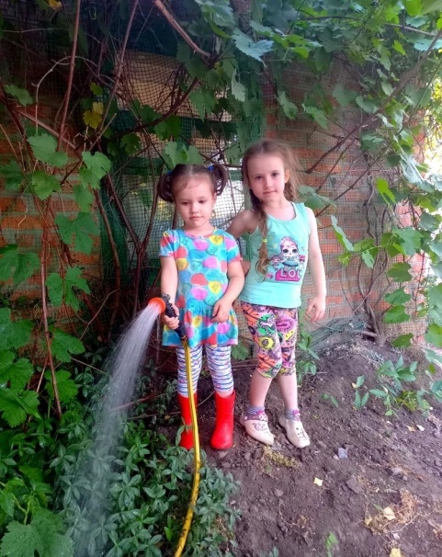
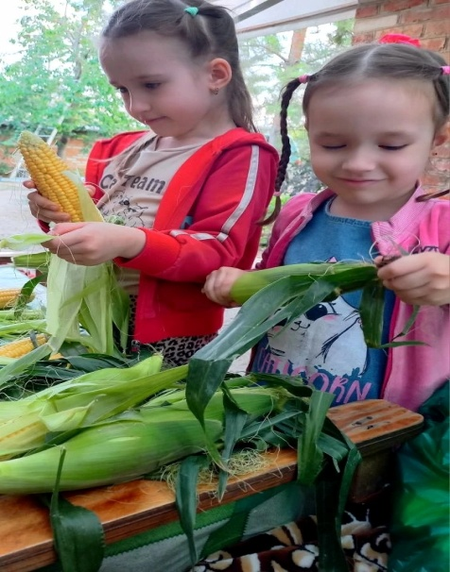
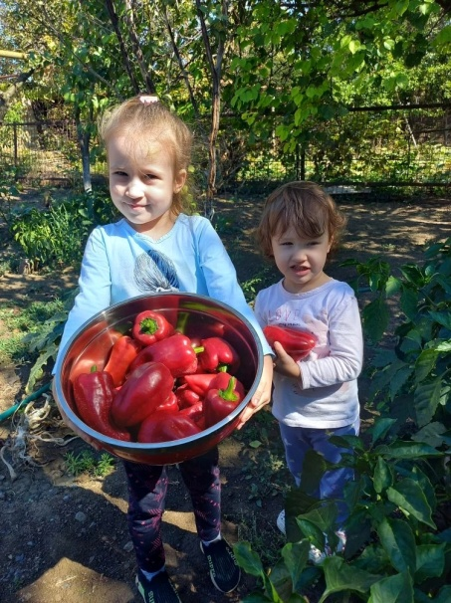
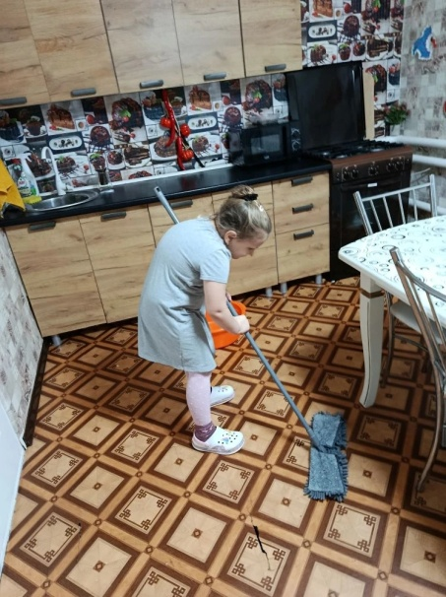
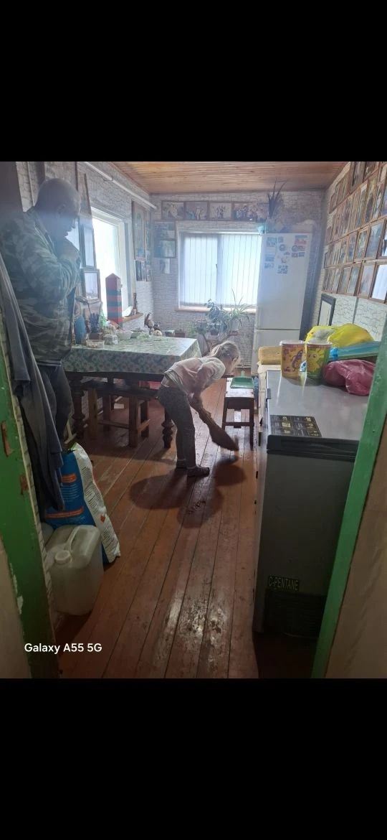
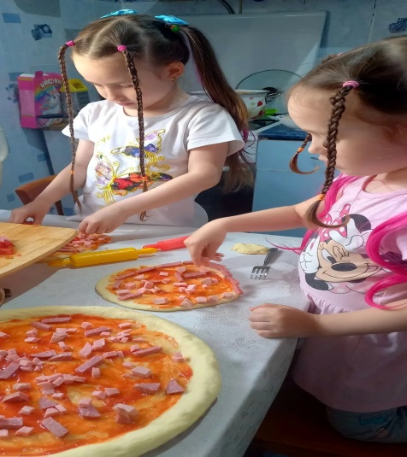
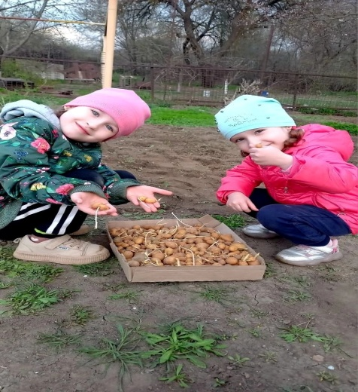
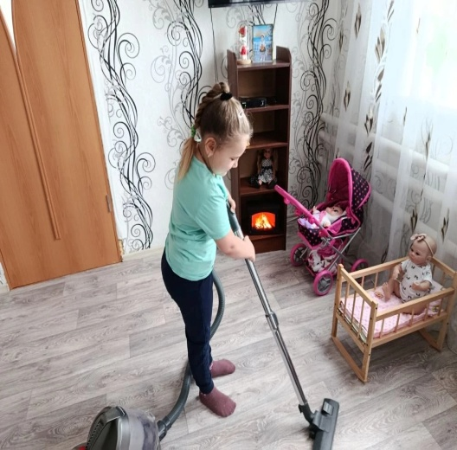
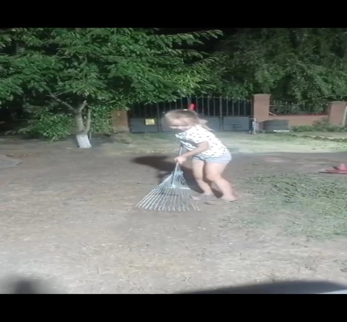
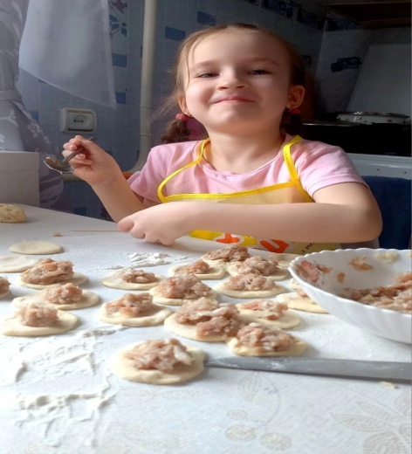

Slide 14
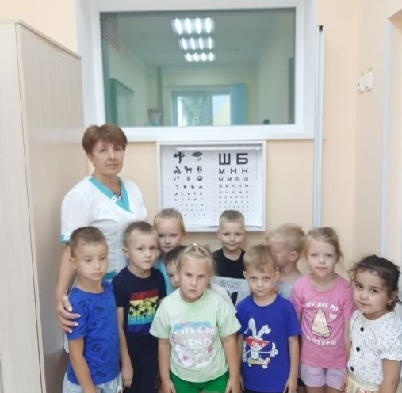
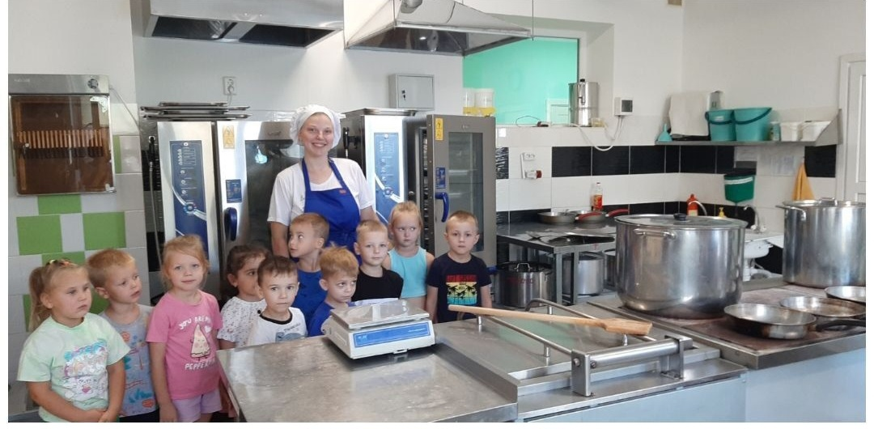
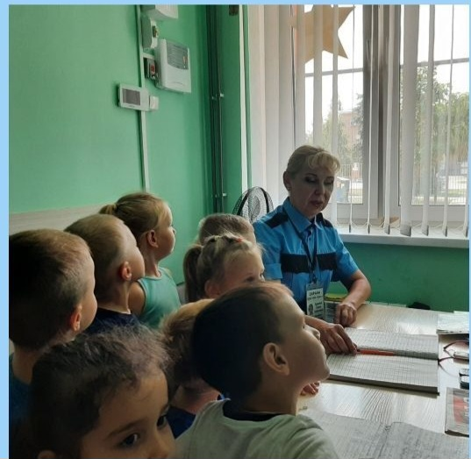
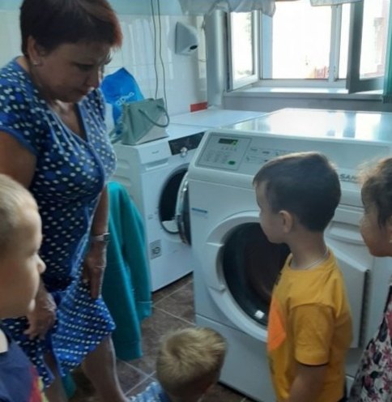
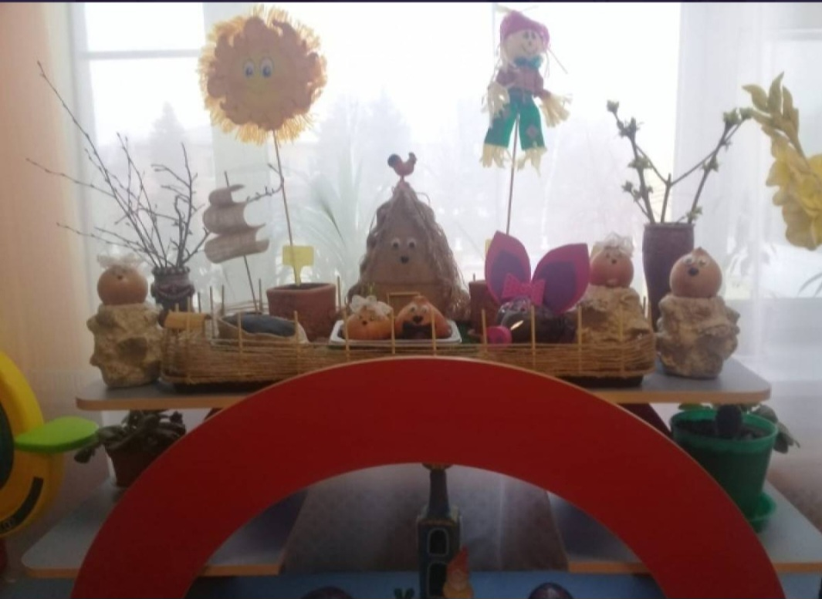
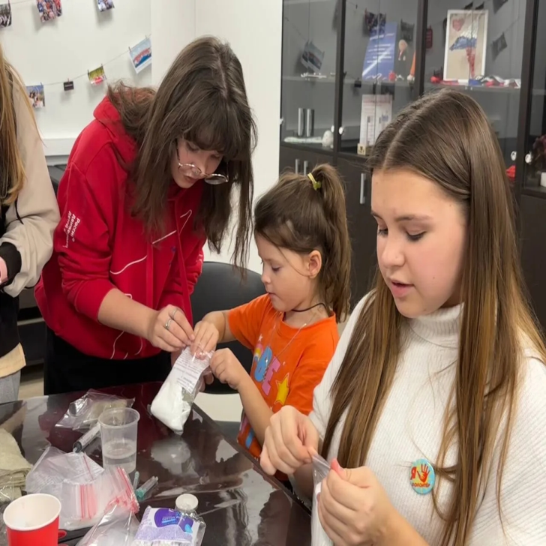

Slide 15
Задачи трудового воспитания в семье:
-формирование положительного отношения к различным видам труда и творчества;
-воспитание ценностного отношения к собственному труду, труду других и результатам труда;
-развитие творческой инициативы.
Важность трудового воспитания:
-Формирование положительного отношения к труду.
-Развитие инициативности и самостоятельности.
-Осознание ценности собственного труда и труда других.

Slide 16
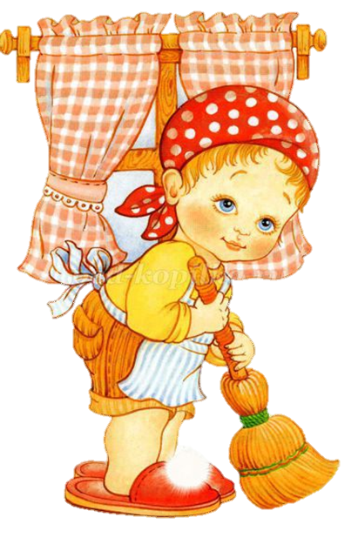
Самые частые ошибки родителей:
Стремление родителей сделать все самим
Ироническое отношение к труду ребенка
Приучение к труду силой
Нежелание родителей помогать

Slide 17
Что делать?
Не запрещайте ребенку помогать Вам
Превратите домашнюю работу в игру
Доверьте ребенку выполнять определенные вещи
Объясняйте ребенку , что вы от него хотите
Самое главное – не забываем хвалить ребенка!
Родители всегда являются примером для детей

Slide 18

Трудовое воспитание – успех обучения ребенка в школе
Трудовое воспитание детей является необходимым, важнейшим условием успешной подготовки детей к обучению в школе.

Slide 19

Развитие речи у детей дошкольного возраста в семье
Основные понятия:
-Языковая способность.
-Правильная речь.
-Речевая деятельность.
Основные виды речевых умений:
-умение излагать мысли в устной форме-говорение;
-умение воспринимать и понимать речь в её в звуковом оформлении-аудирование(слушание).

Slide 20
Этапы развития речи
-От 0 до 2лет: восприятие и воспроизведение простых звуков и слов.
-От 3 до 5 лет: расширение словарного запаса, освоение грамматики.
-Старший дошкольный возраст(5-6 лет): развитие связной речи, умение рассказывать истории и пересказывать услышанное.
Рекомендуемые формы и темы просвещения
родителей
-Консультации
-Родительские собрания
-Беседы с учителем-логопедом
-Мастер-классы
-Литературные гостиные
-Конкурсы чтецов.

Slide 21
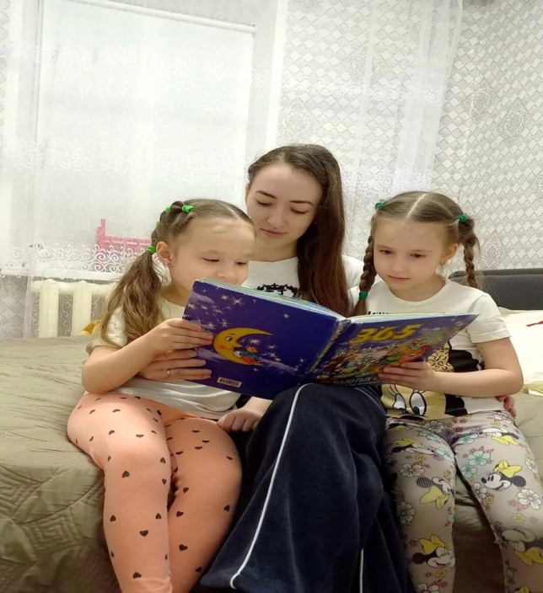
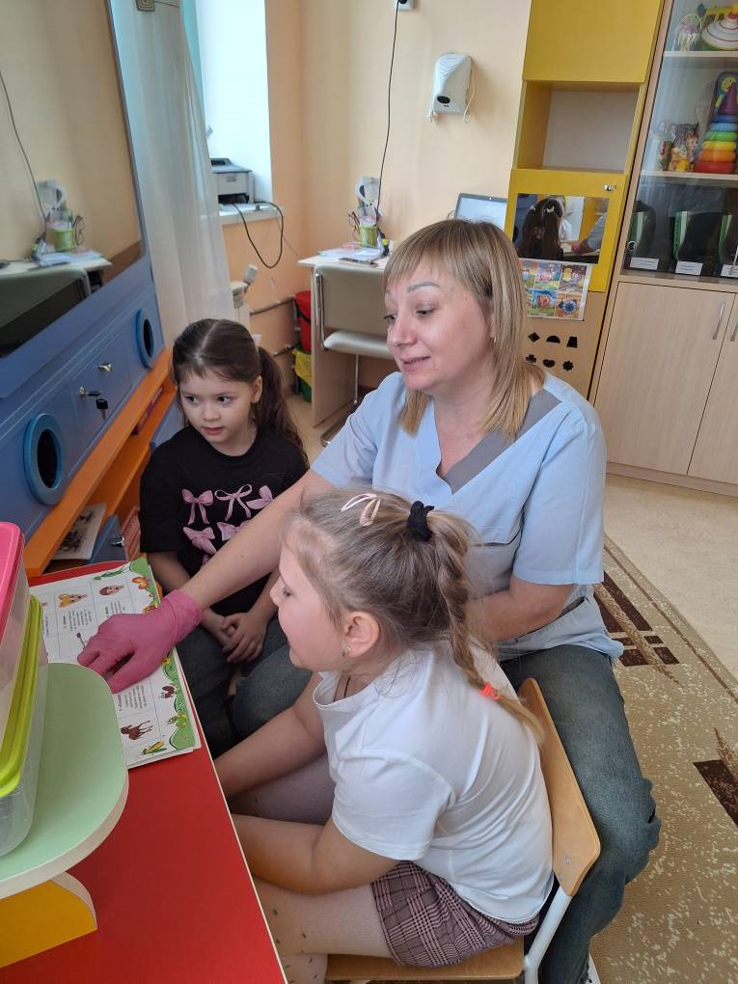
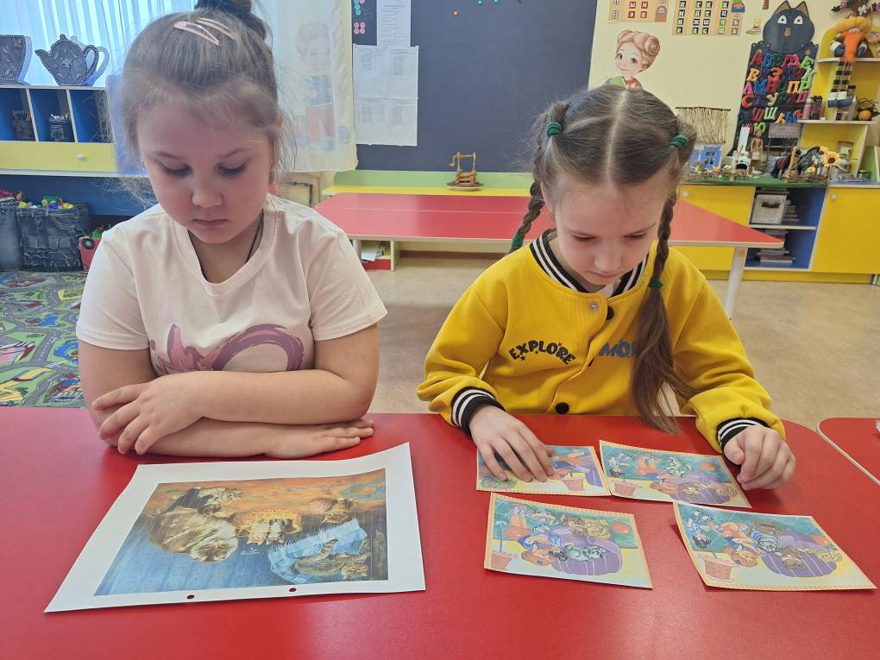
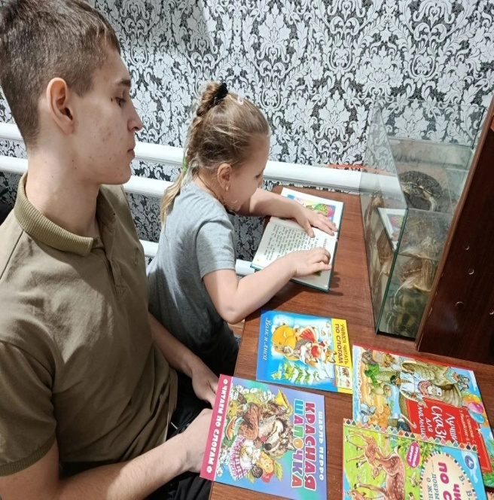
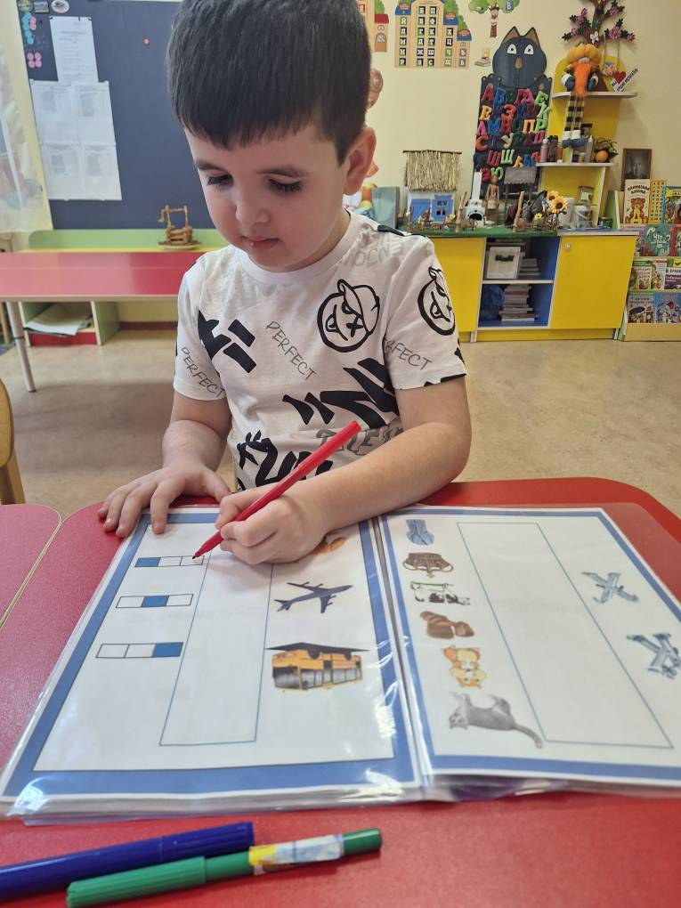
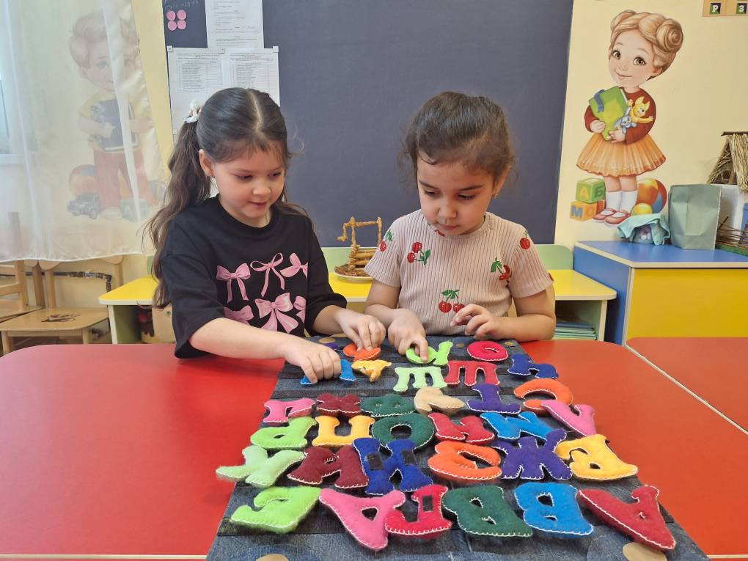

Slide 22

Если обобщить всё сказанное выше, родителям нужно знать «маленькие хитрости», а именно:
Занимайтесь с ребенком каждый день. Продолжительность занятий – от 10 (дети до 4 лет), 20 (дети до 6 лет), до 30 минут (дети от 6 лет) в день.
Не старайтесь ускорить ход естественного развития ребенка.
Говорите с ним не торопясь, при чтении не забывайте о выразительности. Объясняйте ребёнку непонятные слова, которые встречаются в тексте.
Поощряйте малыша, чаще хвалите, радуйтесь его успехам, подбадривайте его, если что-то не получается.
Никогда не оставляйте без ответа вопросы ребёнка.
Если ребёнок торопится высказать свои мысли или говорит тихо, напоминайте ему: говорить надо внятно, чётко и не спеша.

Slide 23
БЛАГОДАРЮ ЗА ВНИМАНИЕ

